Slide 1
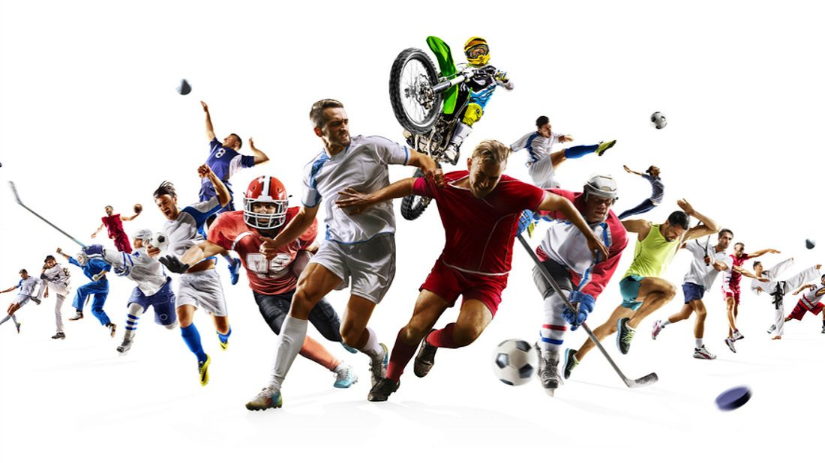
Základy výživy ve sportu
Mgr. Martincová andrea

Slide 2
Jaro 2020
Mgr. Andrea Martincová
Katedra gymnastiky a úpolů
409378mail.muni.cz
místnost č. 229

Slide 3
Osnova
1. Základní pojmy o výživě.
2. Energetická bilance.
3. Sacharidy.
4. Proteiny.
5. Tuky.
6. Vitaminy.
7. Minerální látky.
8. Voda, tekutinová bilance.
9. Sportovní výživa.
10. Suplementy.
11. Výživa před, během a po výkonu.
12. Výživa v silových a vytrvalostních sportech.

Slide 4

Výukové metody
  přednášky – Ing. Iva Hrnčiříková
  semináře
  praktické úkoly během seminářů

Slide 5
Metody hodnocení
  docházka na seminářích (povolena 1 omluvená neúčast)
  zápočtový test na posledním semináři (k postupu ke ZK úspěšnost – 50 %), 1 opravný termín ve ZK období
  2 odevzdané domácí úkoly
  zkouška písemná – test na PC ve zkouškovém období, 50 otázek (50 bodů), hodnocení (body): A – 50–46; B – 45–41; C – 40–36; D – 35–31; E – 30–26; F – 25 a méně

